Slide 1
Аккаунт
Это «правая рука» заказчика. Именно аккаунт-менеджер является гарантом того, что фирма выполнит свои обязательства.
Продакт
Менеджер продукта в команде. Он отвечает за продукт, поэтому может быть не особо осведомлен в том, как развивается проект и на каком он сейчас этапе. Зато о конечном продукте он должен знать все.
Проджект-менеджер
Иными словами, менеджер проекта. Он дублирует в отдельных функциях аккаунт-менеджера, тоже следит за соблюдением дедлайнов и требований по проекту, ведет документацию. Но если аккаунт-менеджер работает напрямую с заказчиком и представляет его сторону, то проджект-менеджер – это представитель со стороны команды разработчиков и работает именно от ее лица.
Сейл
Проще говоря, это менеджер по продажам. Его основные задачи:
найти клиента;
произвести на него хорошее впечатление, убедить, что продукт или решение – именно то, что ему в данный момент необходимо и закроет его боли на все 100%;
продать, то есть подписать контракт на поставку товаров и/или услуг.

Slide 2
Архитектор (Architect)
Именно этот специалист принимает на проекте решения о том, каким будет внутреннее строение программной системы и ее интерфейсов.
Бизнес Аналитик (Business Analyst)
Этот специалист нужен на любом проекте по разработке ИТ-продукта, ведь именно он составляет, так называемый, Vision, или конечную концепцию продукта, который и предстоит разрабатывать команде. Он должен хорошо представлять себе конечный вид и функционирование системы.
Системный аналитик (System Analyst)
Как правило, этот специалист работает в паре с бизнес-аналитиком, но в отличие от него обращает внимание не на то, как должна выглядеть и какие задачи решать система. Главное, что волнует системного аналитика – это то, как система должна работать в различных вариантах использования и какие у нее функции. Именно это детально описывает системный аналитик проекта.
Технический писатель (Technical writer)
Без этого специалиста невозможен ни один проект, так как чаще всего именно технический писатель рассказывает о продукте и ведет его в массы.
Проектировщик
Этот специалист нужен в проекте для построения макетов разрабатываемой системы. При этом он обязательно должен учитывать удобство ее использования клиентом.

Slide 3
Дизайнер (Designer)
Этот специалист отвечает за оформление и внешний вид продукта. Именно он «рисует» все элементы продукта, которые видит заказчик в конечном варианте, подбирает цвета и формы.
Верстальщик (Web developer / Front end developer)
Именно благодаря верстальщику «оживают» макеты, созданные проектировщиками и дизайнерами. Эти специалисты создают верстку страниц так, чтобы они правильно отображались с мобильного телефона и с ПК.
Разработчик / Программист (Developer) (backend & frontend)
Этот специалист в команде занимается реализацией требований, которые ранее были прописаны аналитиками
Тестировщик (Testing Engineer)
Именно он первым получает возможность запустить продукт и пользоваться им.
Тимлид
Это управленец с техническими навыками. Такой специалист, как правило, требуется, если проект масштабный и техническое управление просто необходимо.

Slide 4
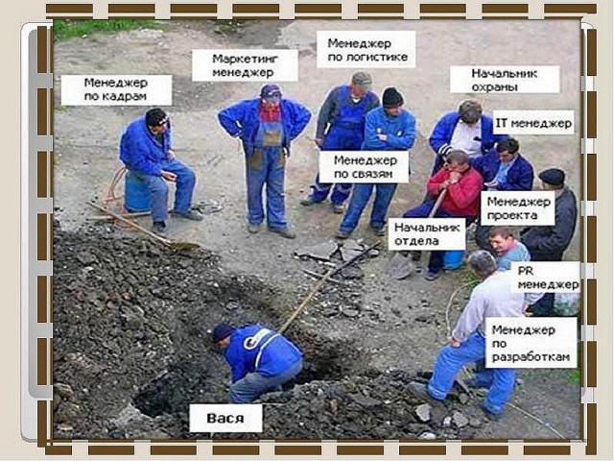

Slide 5
Основные цели UML:
Предоставить пользователям готовый, выразительный язык визуального моделирования, чтобы они могли разрабатывать и обмениваться осмысленными моделями.
Обеспечить механизмы расширяемости и специализации для расширения основных понятий.
Быть независимым от конкретных языков программирования и процессов разработки.
Обеспечить формальную основу для понимания языка моделирования.
Поощрять рост рынка объектно-ориентированных инструментов.
Поддержка высокоуровневых концепций разработки, таких как совместная работа, структуры, шаблоны и компоненты.
Интегрировать лучшие практики.
Диаграммы UML подразделяют на два типа — это структурные диаграммы и диаграммы поведения.

Slide 6
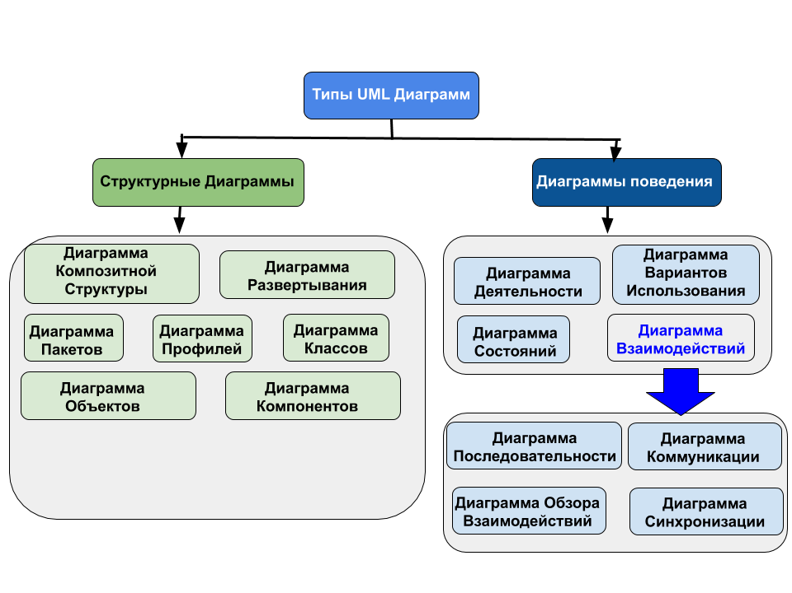

Slide 7
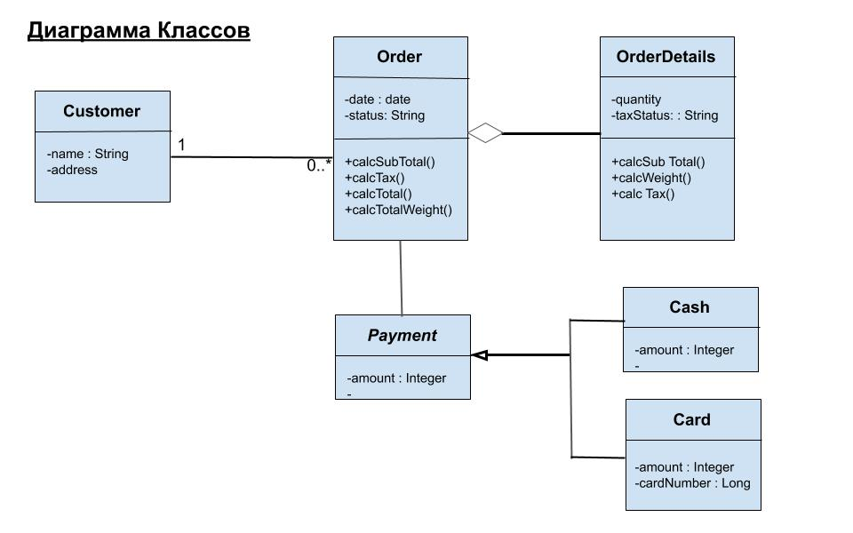

Slide 8
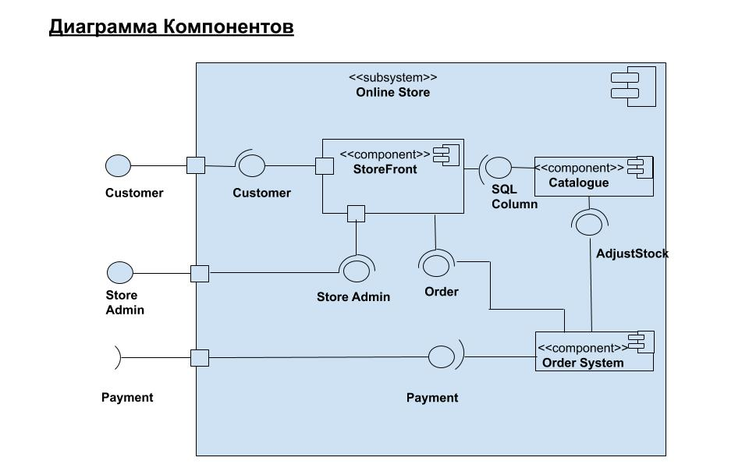

Slide 9
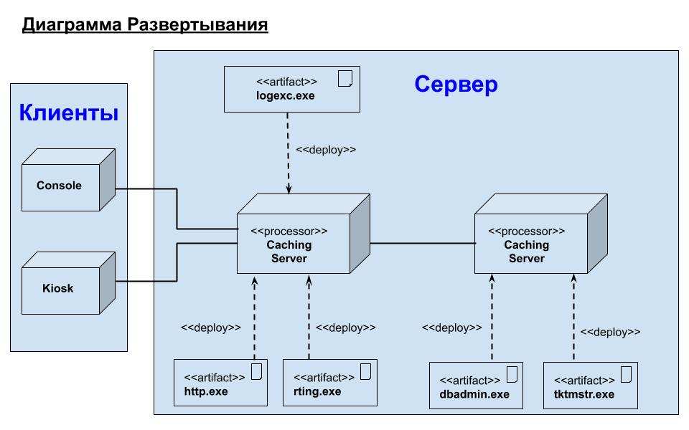

Slide 11
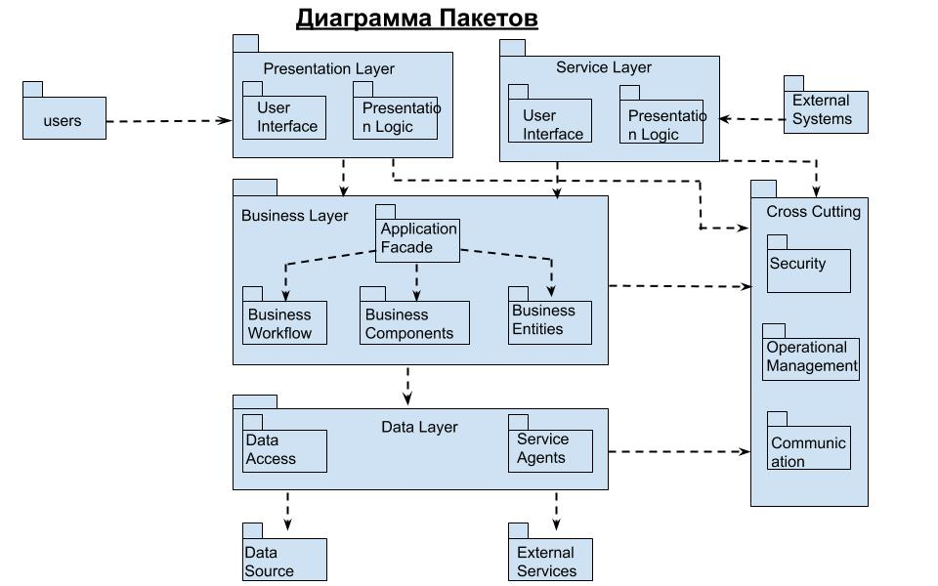

Slide 12
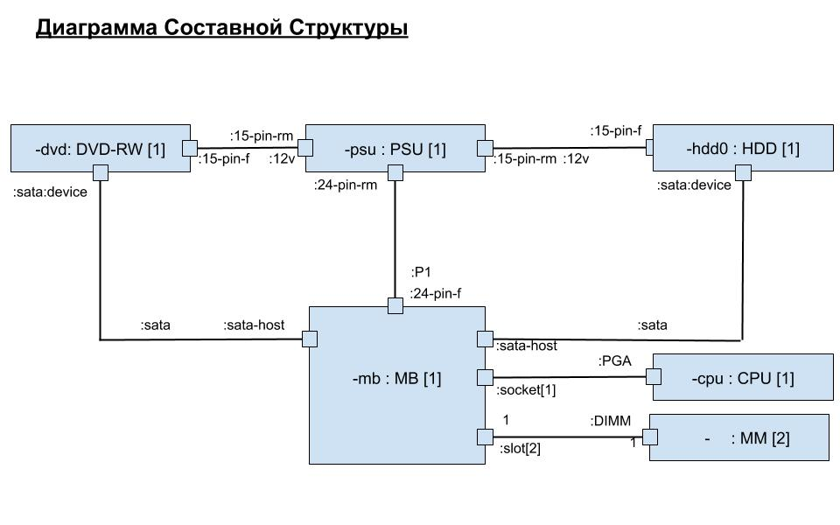

Slide 13
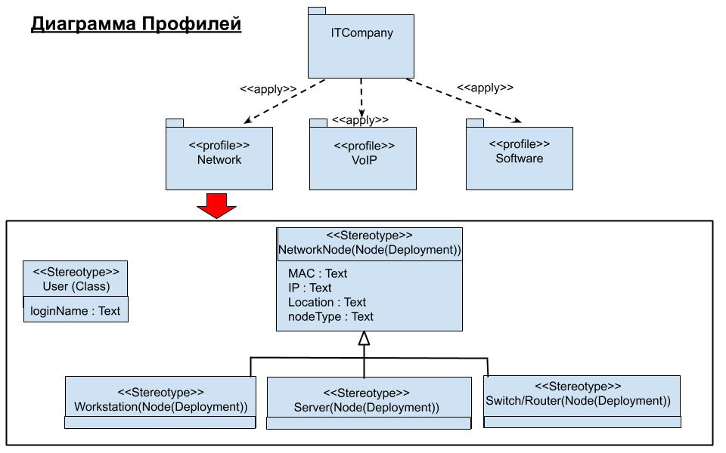

Slide 14
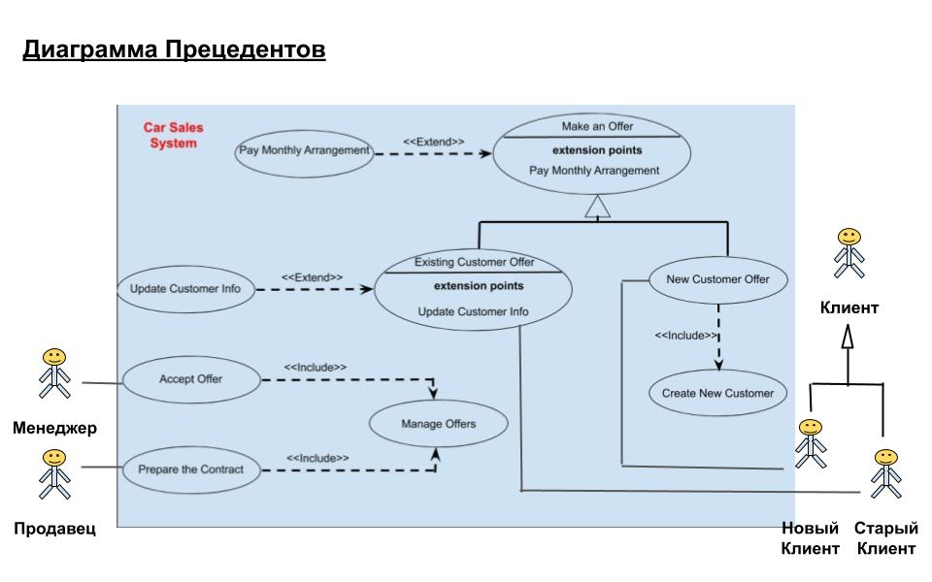

Slide 15
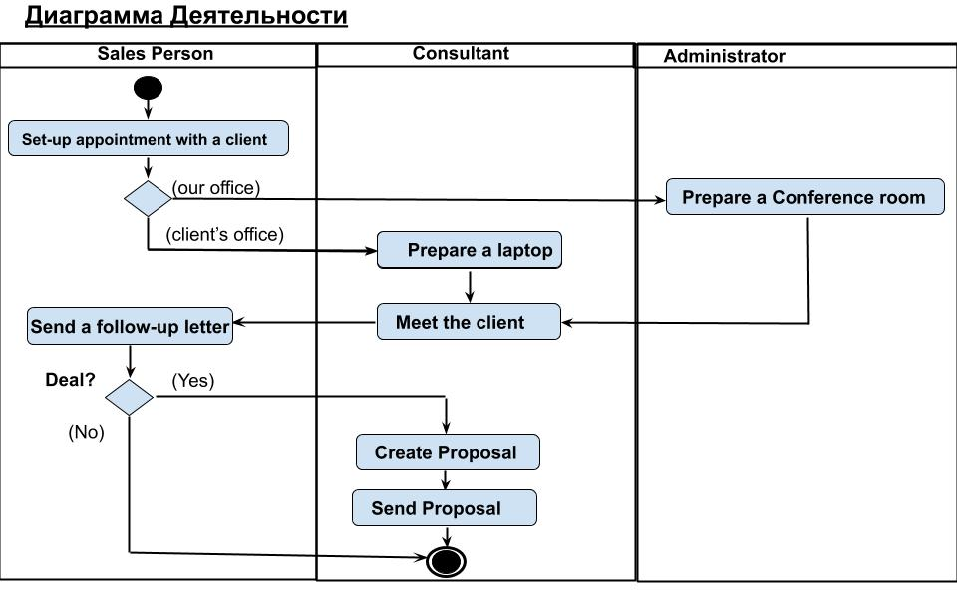

Slide 16
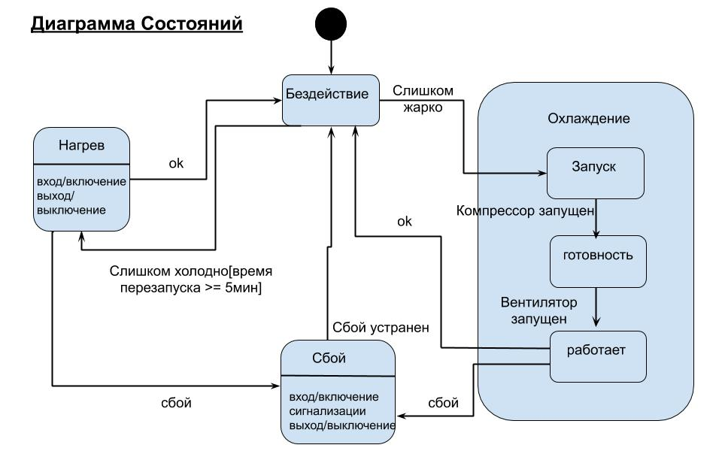

Slide 17
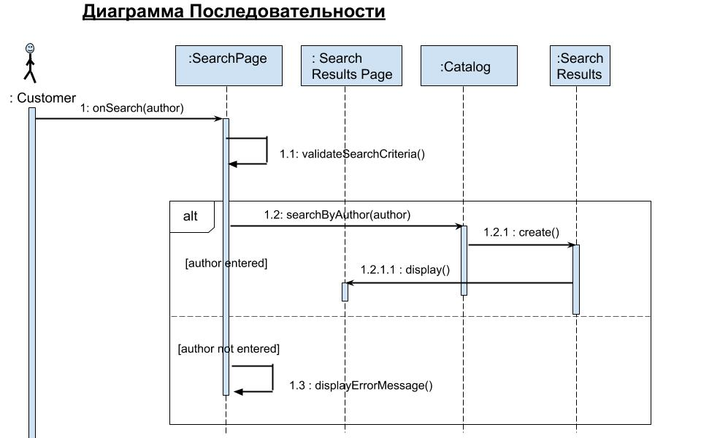

Slide 19
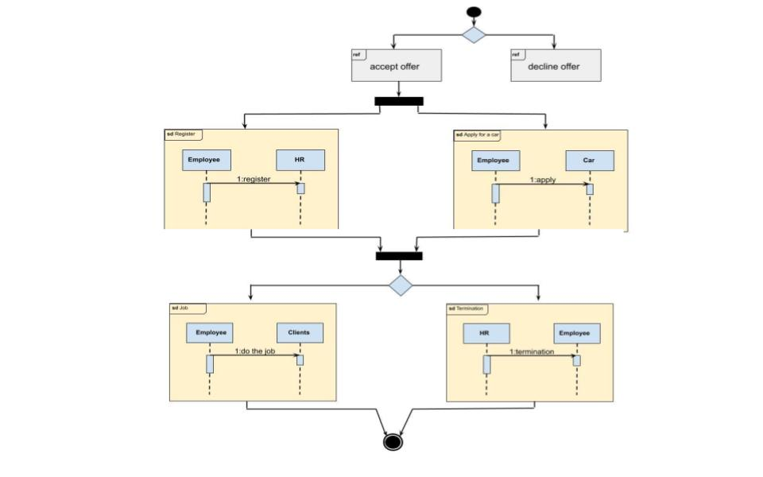

Slide 20
